Slide 1
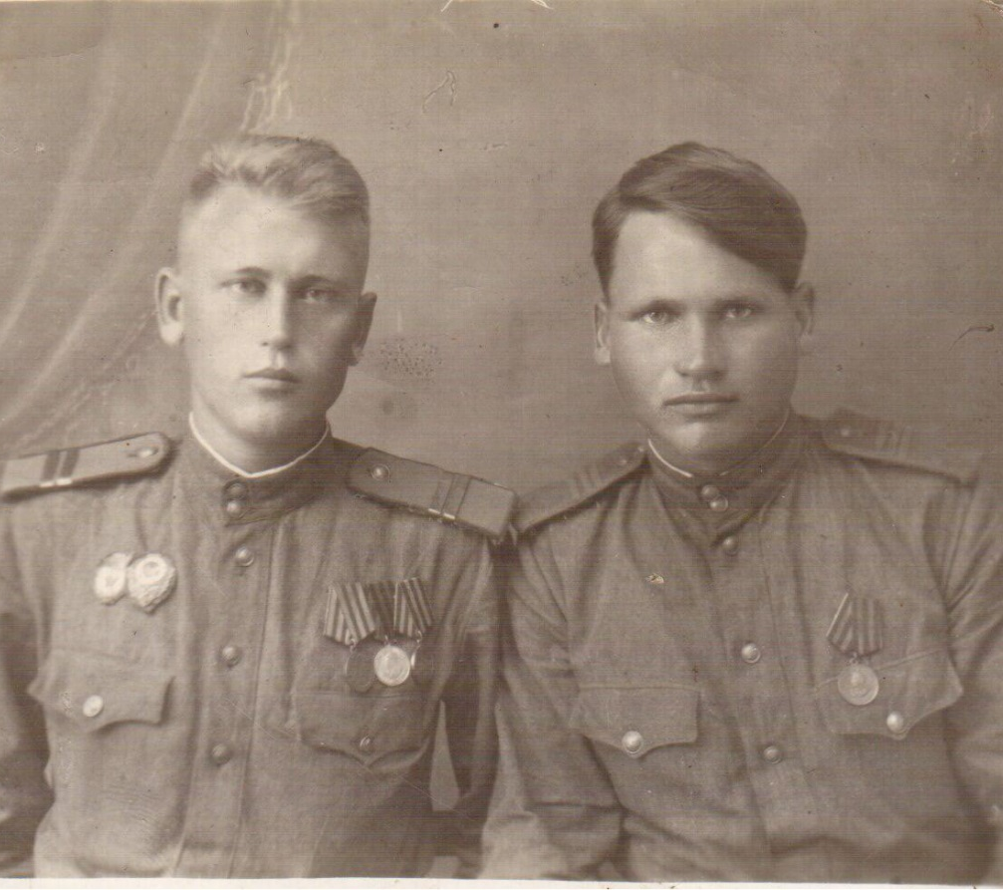
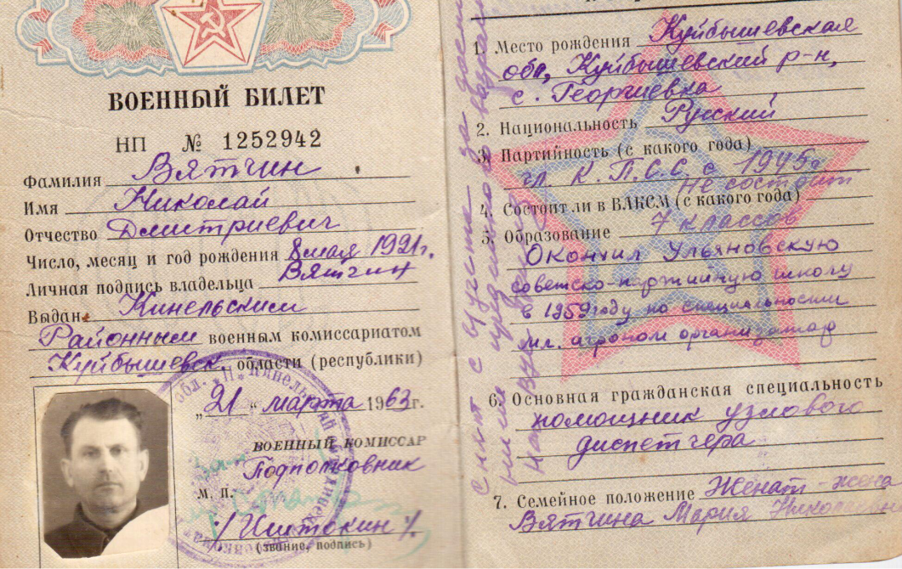
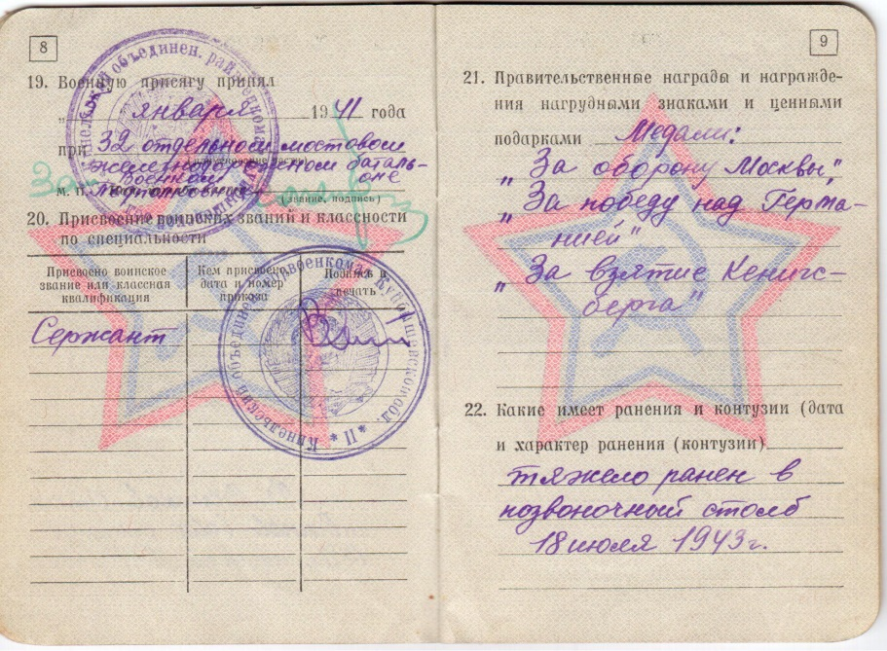
Вятчин Николай Дмитриевич родился в 1921 г.
В 19 лет призван в ряды Красной Армии, на службу ушел из села Георгиевка. В первые дни войны вместе со своими сослуживцами встал на защиту Родины. Кем только не был он в годы войны: простым солдатом, телефонистом, связистом, минером-подрывником. Участвовал в обороне Киева, в легендарном бою за Москву на реке Наре, освобождал Тулу. На Орловско-Курской битве получил тяжелое ранение, пролежал в госпитале три месяца. В дальнейшем были еще ранения. Николай Дмитриевич участвовал и в штурме города-крепости Кениксберг. Умер в 2005 г. (информации больше нет).
Награды: медаль «За оборону Киева»; медаль «За оборону Москвы»; медаль «За Победу над Германией»; медаль «За взятие Кениксберга».
Материалы : Фото Вятчин Николай Дмитриевич (первый слева) с другом 1945г., военный билет.

Slide 2
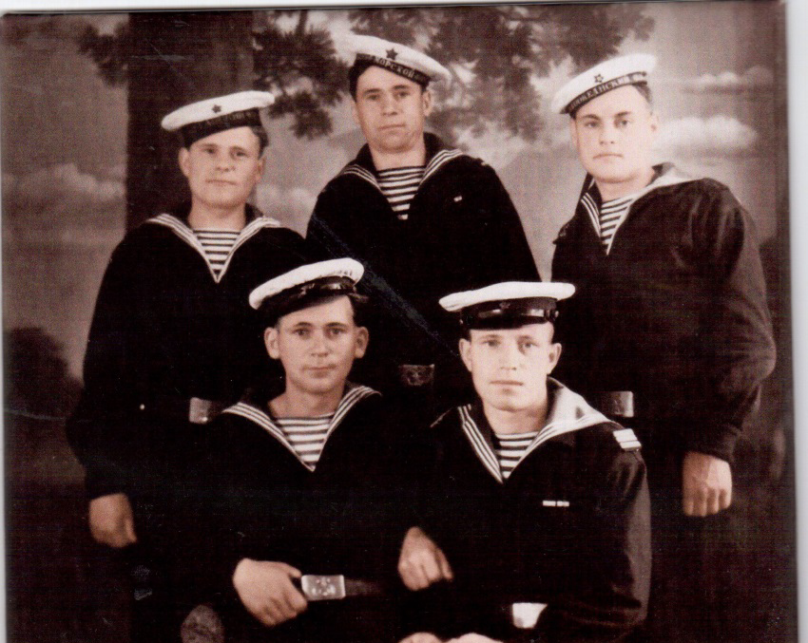
Гришин Василий Федорович.
Война застала Василия Фёдоровича в колхозе «Привет» села Заречье. В 1941г. окончив курсы начал работать трактористом.
В 1943г., когда ему исполнилось 18 лет, его призвали в армию. Сначала новобранцев отправили на пересыльный пункт в Куйбышев. Около 22 –х суток везли их, в товарных вагонах в Забайкальский военный округ, в Читу. «Меня отобрали в артиллерию, выбирали тех, кто покрупнее, а в автоматчики вот таких маленьких» с юмором рассказывал ветеран. Так он оказался на границе с Японией, которая договорившись с Германией открыть второй фронт, сосредоточила у нас на границе миллионную Квантунскую армию. До Порт- Артура не дошли ста километров: Япония капитулировала. Еще долгих три года продолжал служить во Владивостоке. Был береговым прожектористом - артиллеристом в морской десантной пехоте (их часть охраняла вход в бухту), а потом продолжил службу в Южно- Сахалинске, на корабле.
Гришин Василий Фёдорович награжден орденом Отечественной войны 2 степени, медалью «За победу над Японией», медалью Жукова.

Slide 3
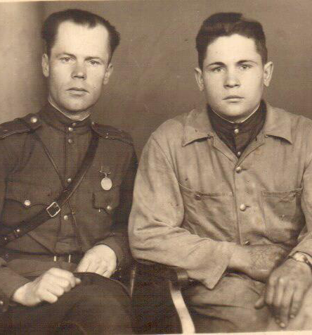
Самарская область, Кинельский район, село Георгиевка
Транцев Андрей Иванович родился 17 сентября 1912 года.
Работал до войны агрономом на Дальнем Востоке. Призван на срочную службу в 1939 году, служил командиром отделения в роте связи. В 1941 году сразу после начала войны ему присвоили звание младший лейтенант и перевели в инженерно-аэродромный батальон под Киев. Дослужился до должности командира роты батальона аэродромного обслуживания, получил звание старший лейтенант. Прошел в составе действующей армии Украину, Польшу, Венгрию, Чехословакию, Германию. После окончания войны в конце мая 1945 года женился на фронтовичке, фельдшере медицинской службы Ткаченко (Транцева по мужу) Надежде Ефимовне. Демобилизован в 1947 году. Вернулся в село Георгиевка, где работал председателем колхоза, а позже управляющем первого отделения совхоза «Кутулукский». Награжден Орденом Знак Почета. Умер в 1996 году.
Имеет боевые награды: Медаль за «Боевые заслуги»,
медаль «За Победой над Германией».
Фото: Транцев А.И. (первый слева) с другом 1943 год.

Slide 4
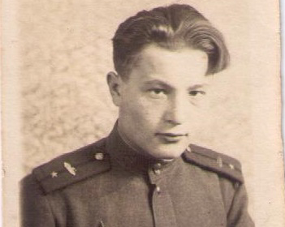
Танчук Иван Андреянович родился в 1924 году в
Исаклинском районе.
Рос в большой крестьянской семье, в которой кроме него, воспитывались ещё восемь человек. После девятого класса, в 1942 году юношу призвали на фронт. Окончив по ускоренной программе, Ульяновское второе танковое училище, 18-летний младший лейтенант воевал на передовой. Был командиром самоходки СУ-76, участвовал в боях на Украинском, Белорусском и на Западном фронтах. Много раз горел в машине, спасал товарищей.
Самой дорогой и почётной наградой Иван Андреянович считал орден Красной Звезды, который был вручён ему за бой у села Кошары в Западной Белоруссии в июле 1944года.
Вторая награда – медаль «За Победу над Германией в Великой Отечественной войне». Впоследствии Иван Андреянович был награжден орденами Отечественной войны 2 степени, а также пятнадцатью медалями.
После войны окончил подготовительные курсы, получил аттестат зрелости. Поступил в двухгодичный учительский институт, где готовили педагогов для сельских школ.
В 1955году Ивана Андреяновича перевели работать в Кинельский район в с. Георгиевка, учителем математики. В 1958 году становится директором школы. Иван Андреянович - Отличник народного просвещения, почетный гражданин Кинельского района. Умер в 2011 году.

Slide 5
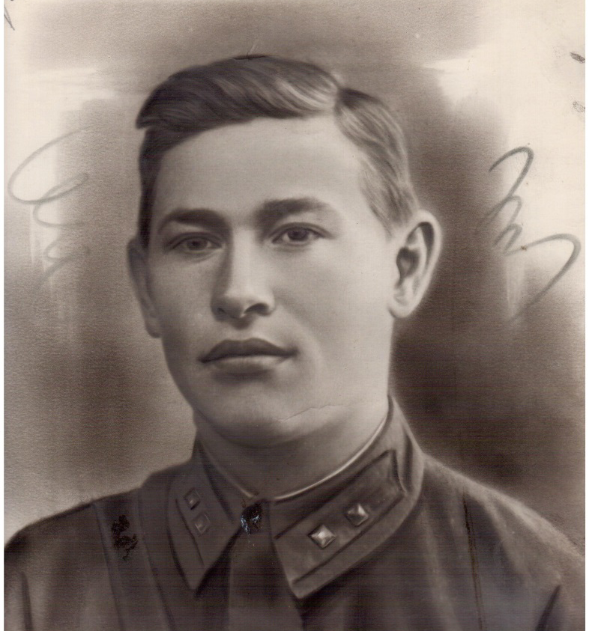
Ламкин Фёдор Карпович, 1921 года рождения,
уроженец села Георгиевка.
Служил командиром стрелковой роты 22-го Гвардейского полка 9-й Гвардейской стрелковой дивизии. Был убит в бою 07.10.1944 г. и похоронен в д. Небожи, местность Приш, Литовская СССР (информации больше нет).
Фото 1942 год Ламкин Фёдор Карпович.

